Slide 1
100 lat niepodległości Polski
Skrócona historia Polski.
Zapraszamy do oglądania.
Notes:
ijhuyug6tfg

Slide 2
W 1772r. Odbył się I rozbiór Polski.
Przyczyny:
prowadzone liczne wojny domowe
- Liberum Veto - wolność słowa
- nieliczna armia
- przywileje szlacheckie (zrywanie sejmów)
słaba władza wykonawcza
wolna elekcja
- ustrój feudalny
- przywileje szlacheckie
- brak reform
- dwóch królów
- mała liczba wojsk
- brak reform, które pomogły by w ogólnym porządku państwa
Skutki :
Austria otrzymała ziemie sięgające po Zbrucz ze Lwowem
- Rosja otrzymała Inflanty Polskie oraz wschodnie rubieże Rzeczpospolitej
- Prusy otrzymały Prusy Królewskie i Warmię (Gdańsk i Toruń pozostały jednak w granicach państwa polskiego)
- Stanisław August Poniatowski otrzymał spłatę swych długów
- państwo Polsko - litewskie utraciło 4,5 mln ludności.

Slide 3
W 1792 odbył się II rozbiór Polski
23 stycznia 1793 doszło do podpisania traktatu podziałowego między Katarzyną II a Fryderykiem Wilhelmem II, po czym wojska pruskie, dowodzone przez Joachima Heinricha von Möllendorfa weszły do Wielkopolski, a armia rosyjska do wschodniej Polski.

Slide 4
Przyczyny i skutki II rozbioru Polski
Przyczyna
Skutek
II Rozbiór (1793r.) Prusy i Rosja Przyczyną była przegrana wojna polsko-rosyjska w 1792r., toczona w obronie konstytucji 3 maja
Przywódcy patriotycznego stronnictwa reform musieli opuścić kraj. 23 stycznia 1793r. Prusy i Rosja podpisały konwencje w sprawie II rozbioru, który został zatwierdzony przez targowiczan sejm grodzieński.

Slide 5
W 1795 był III rozbiór Polski
Przyczyny Skutki
Przyczyną była klęska skierowana przeciwko rozbiorom powstania Kościuszkowskiego (1794r.), która spowodowała ostateczną likwidację państwa polskiego.
Wywieziony do Grodna Stanisław August Poniatowski, abdykował 25 listopada 1795r. Mocarstwa rozbiorowe zawarły tzw. konwencje petersburską (1797r.), która obejmowała postanowienia w sprawie długów państwa i króla polskiego oraz zobowiązanie ze żadna ze stron nie będzie używać określenia Państwo Polskie.

Slide 6
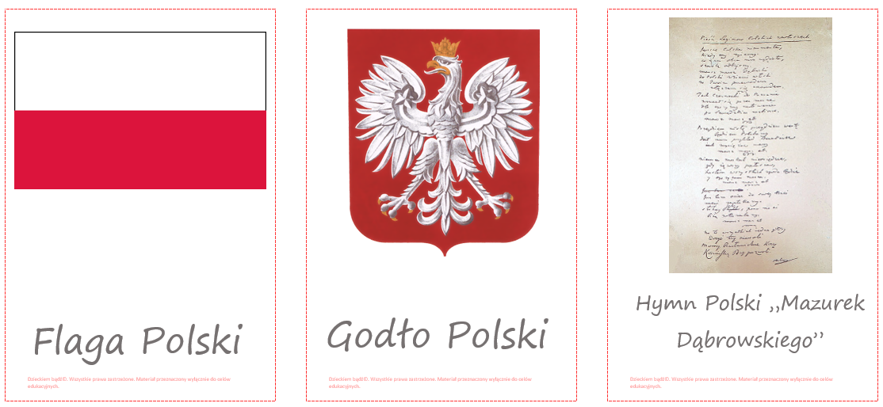
Symbole Narodowe Polski

Slide 7
Co oznaczają?
Flaga
Polska flaga składa się z dwóch pasów, które mają taką samą szerokość. Główny pas jest koloru białego, a dolny czerwonego. Kolory te nawiązują do godła państwa polskiego. Kolor biały odwołuje się do Orła Białego, a czerwony ma związek z tłem tarczy. W latach wcześniejszych kolejność kolorów na fladze państwowej była różna, używano bowiem na przemian flagi biało-czerwonej lub czerwono-białej. Biało-czerwona flaga od 1831 roku jest oficjalną flagą narodową. Z upływem czasu biało-czerwone kolory uzyskały samodzielne znaczenie. Kolory te zaczęto wykorzystywać na sztandarach i chorągwiach. W XVIII wieku wojskowe mundury zostały nawet wzbogacone biało-czerwonymi kokardami. Flaga używana jest także przez polską żeglugę śródlądową. Bandera ma również dwa poziome pasy o kolorze białym i czerwonym.

Slide 8
Godło
Polskie godło składa się z białego orła ze złotą koroną umieszczonego na tle o czerwonym kolorze. Głowa orła zwrócona jest w prawą stronę. Początki powstania godła związane są z Lechem, twórcą polskiej państwowości. Symbol orła jest związany z Gnieznem, czyli stolicą, która została stworzona przez Lecha. Gdy przebywał on pod Poznaniem, zobaczył nagle na drzewie gniazdo, w którym znajdował się biały orzeł z trzema pisklętami. Nagle orzeł rozpostarł skrzydła na tle czerwonego od zachodu słońca nieba. Widok ten tak zachwycił Lecha, że postanowił on wykorzystać motyw orła w swoim herbie.

Slide 9
Hymn
Twórcą polskiego hymnu jest Józef Wybicki. Był on przyjacielem generała Dąbrowskiego. Dnia 16 lipca 1797 we Włoszech, w miejscowości Reggio, gdzie miała miejsce parada wojskowa, po raz pierwszy zaśpiewano „Mazurka Dąbrowskiego”. Początkowo, pieśń ta była nazywana Pieśnią Legionów Polskich we Włoszech. Dopiero w 1927 roku „Mazurek Dąbrowskiego” stał się oficjalnym hymnem polski. Zyskał wtedy obecny tytuł.

Slide 10
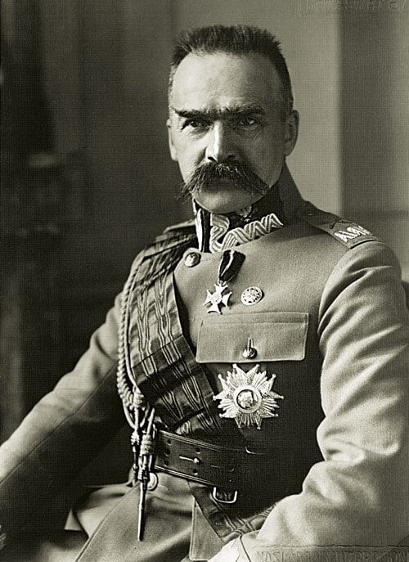
Kim był Józef Piłsudski?
Józef Klemens Piłsudski herbu własnego to polski działacz społeczny i niepodległościowy, żołnierz, polityk, mąż stanu; od 1892 członek Polskiej Partii Socjalistycznej i jej przywódca w kraju, twórca Organizacji Bojowej PPS i Polskiej Organizacji Wojskowej, kierownik Komisji Wojskowej i Tymczasowej Rady Stanu.

Slide 11
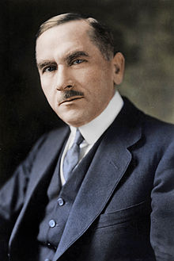
Kim był Roman Dmowski?
Roman Stanisław Dmowski – polski polityk, mąż stanu, publicysta polityczny, minister spraw zagranicznych, poseł na Sejm Ustawodawczy RP oraz II i III Dumy. Współzałożyciel Narodowej Demokracji, główny ideolog polskiego nacjonalizmu.

Slide 12
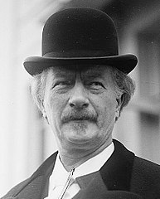
Kim był Ignacy Jan Paderewski?
IGNACY JAN PADEREWSKI żył w latach 1860–1941.Był nie tylko wybitnym polskim pianistą i kompozytorem, ale również znakomitym politykiem i działaczem społecznym. Urodził się w Warszawie, a w latach 1872–78 studiował grę na fortepianie i Instytucie Muzycznym Warszawskim. W roku 1876 Paderewski odbył swą pierwszą podróż koncertową po prowincjonalnych miastach Rosji i północnej Polski, zaś w 1878 r. podjął pracę nauczyciela w Instytucie Muzycznym Warszawskim, koncertując jednocześnie w największych europejskich miastach i komponując

Slide 13
Dziękujemy za oglądanie ☺
Wykonały :
Julia Brach kl.VII
Oliwia Kwaśniewska kl. VII

Slide 14
ŹRÓDŁA INFORMACJI
https://brainly.pl/zadanie/3763418
https://brainly.pl/zadanie/3999779
https://pl.wikipedia.org/wiki/II_rozbi%C3%B3r_Polski
https://zapytaj.onet.pl/Category/002,019/2,14372241,Przyczyny_i_skutki_II_rozbioru_polski_.html
https://www.google.pl/url?sa=i&source=images&cd=&ved=2ahUKEwjjp9mG96beAhWM6qQKHVnYDWEQjhx6BAgBEAM&url=http%3A%2F%2Fsenonas.searchtitans.xyz%2Fsenonas%2Fdrugi-rozbi%25C3%25B3r-polski-mapa.shtml&psig=AOvVaw08yneJ2sgCB8Yyzy-ZrK20&ust=1540740186055323
https://zapytaj.onet.pl/Category/002,019/2,14372241,Przyczyny_i_skutki_II_rozbioru_polski_.html
https://pl.wikipedia.org/wiki/III_rozbi%C3%B3r_Polski
https://sciaga.pl/tekst/125940-126-przyczyny-i-skutki-iii-rozbioru-polski
http://symbolenarodowe.pl/
https://www.hbrp.pl/sklep/jozef-pilsudski-miedzy-wizja-a-wizerunkiem.html
https://www.hbrp.pl/sklep/jozef-pilsudski-miedzy-wizja-a-wizerunkiem.html
https://pl.wikipedia.org/wiki/Roman_Dmowski
https://pl.wikipedia.org/wiki/Ignacy_Jan_Paderewski
https://sciaga.pl/tekst/30729-31-ignacy_jan_paderewski
http://ulub.pl/download/aZ4qGCUNPJ/patriotyczne-rota

